Slide 1
UNC
Fac. Ciencias Exactas
Físicas y Naturales
AED – Unidad 4

Slide 2
Análisis de Algoritmos
¿Cómo comparar dos algoritmos que resuelven un mismo problema en términos de eficiencia?
Podríamos implementar ambos algoritmos como programas informáticos y luego ejecutarlos con un rango adecuado de entradas, midiendo la cantidad de recursos en cuestión que utiliza cada programa. Este enfoque suele ser NO satisfactorio por cuatro razones:
Primero, está el esfuerzo que implica programar y probar dos algoritmos cuando, en el mejor de los casos, solo se desea conservar uno.
Segundo, al comparar empíricamente dos algoritmos, siempre existe la posibilidad de que uno de los programas esté "mejor escrito" que el otro y, por lo tanto, las cualidades relativas de los algoritmos subyacentes no estén realmente representadas por sus implementaciones.
Tercero, la elección de casos de prueba empíricos podría favorecer injustamente a un algoritmo.
Cuarto, podría descubrirse que incluso el mejor de los dos algoritmos no se ajusta a su presupuesto de recursos. En ese caso, debe comenzar todo el proceso de nuevo con otro programa que implemente un nuevo algoritmo

Slide 3
Análisis de Algoritmos
El recurso crítico para un programa suele ser su tiempo de ejecución. Sin embargo, no se puede prestar atención solo al tiempo de ejecución. También se deben considerar otros factores, como el espacio necesario para ejecutar el programa (tanto la memoria principal como el espacio en disco). Normalmente, se analiza el tiempo necesario para un algoritmo (o la instanciación de un algoritmo en forma de programa) y el espacio necesario para una estructura de datos.
Muchos factores afectan el tiempo de ejecución de un programa. Algunos factores se relacionan con el entorno en el que se compila y ejecuta el programa. Estos factores incluyen la velocidad de la CPU, el bus y el hardware periférico del ordenador. La competencia con otros usuarios por los recursos del ordenador (o de la red) puede ralentizar enormemente un programa.
El lenguaje de programación y la calidad del código generado por un compilador en particular pueden tener un efecto significativo. La eficiencia de codificación del programador que convierte el algoritmo en un programa también puede tener un impacto importante

Slide 4
Análisis de Algoritmos
Si realmente se desea comprender el tiempo de ejecución de un algoritmo, existen otros factores más apropiados a considerar que la velocidad de la máquina, el lenguaje de programación, el compilador, etc
La alternativa es utilizar otra medida como sustituto del tiempo de ejecución.
Al estimar el rendimiento de un algoritmo, una consideración fundamental es el número de operaciones básicas que requiere para procesar una entrada (datos) de cierto tamaño
Por ejemplo, al comparar algoritmos de ordenación, el tamaño del problema se mide típicamente por el número de registros a ordenar. Una operación básica debe tener la propiedad de que su tiempo de finalización no dependa de los valores particulares de sus operandos. Sumar o comparar dos variables enteras son ejemplos de operaciones básicas en la mayoría de los lenguajes de programación. Sumar el contenido de un array con n enteros no lo es, ya que el costo depende del valor de n (es decir, el tamaño de la entrada).
Estos problemas a menudo pueden evitarse mediante el análisis asintótico. El análisis asintótico mide la eficiencia de un algoritmo, o su implementación como programa, a medida que aumenta el tamaño de entrada (datos)

Slide 5
Análisis Asintótico
El análisis asintótico es el estudio del comportamiento de la complejidad de un algoritmo cuando el tamaño de la entrada 𝑛 tiende a infinito. En lugar de medir tiempos exactos de ejecución (que dependen del hardware, compilador, lenguaje, etc.), se busca una medida independiente de factores externos, que muestre cómo escala el algoritmo a medida que aumenta el tamaño de los datos
Las características clave de esta definición son:
Comportamiento en el Límite: El enfoque principal no es el rendimiento para entradas pequeñas, sino cómo el algoritmo escala con entradas de gran tamaño (muchos datos del mismo tipo).
Se analiza la tasa de crecimiento de la función de complejidad.
Abstracción de Detalles: En la práctica, este análisis permite ignorar las constantes multiplicativas y los términos de menor orden en la función de complejidad. Esto se debe a que, para un n lo suficientemente grande, el término de mayor grado domina por completo el comportamiento de la función, haciendo que los otros términos sean insignificantes.
Enfoque en el Crecimiento: La meta es clasificar los algoritmos por su "orden de crecimiento", lo que permite predecir su rendimiento y determinar si son escalables para problemas complejos y grandes volúmenes de datos. En resumen, el análisis asintótico es el marco matemático para predecir la eficiencia de un algoritmo de forma independiente al entorno de ejecución, ofreciendo una visión clara de su escalabilidad y su idoneidad para resolver problemas a gran escala

Slide 6
Análisis Asintótico
La Esencia es la Simplificación: Descartando Términos y Constantes
Una de las prácticas más importantes en el análisis asintótico es la simplificación de la función de complejidad. Esto implica ignorar las constantes multiplicativas y los términos de orden inferior.
Por ejemplo, una función de tiempo de ejecución como T(n)=3n^2+50n+100 se simplificaría a 3n^2. La razón es que, para un n lo suficientemente grande, el término de mayor grado en un polinomio domina por completo el comportamiento de la función.
Otro ejemplo, en la función f(n)=4n^2+2n+7, a medida que n crece, el término 4n^2 contribuye de manera desproporcionadamente mayor a la suma total, haciendo que las contribuciones de 2n y 7 sean insignificantes.
Las notaciones asintóticas, con sus definiciones formales, validan esta simplificación al establecer que el crecimiento de una función puede ser acotado por un múltiplo constante de un término de crecimiento dominante a partir de un cierto punto.

Slide 7
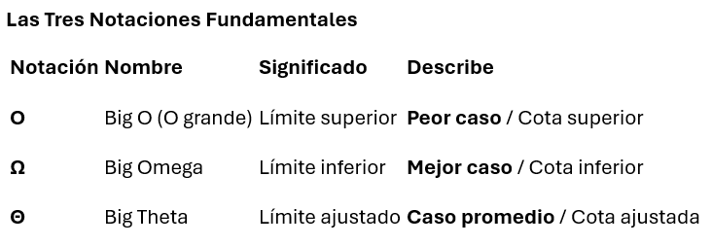
Análisis Asintótico
Las funciones asintóticas describen el comportamiento de un algoritmo cuando el tamaño de entrada tiende a infinito. Nos permiten clasificar algoritmos según su eficiencia sin depender de factores externos como hardware o lenguaje de programación.
¿Por qué son importantes?
• Predicen rendimiento a gran escala
• Comparan algoritmos objetivamente
• Ignoran detalles irrelevantes (constantes, hardware)
• Se enfocan en el crecimiento de la función

Slide 8
Análisis Asintótico
Notación Big O (O Grande) - Límite Superior
Definición Formal
f(n) = O(g(n)) si y solo si existen constantes positivas c y n₀ tales que:
f(n) ≤ c · g(n) para todo n ≥ n₀
Interpretación
f(n) crece a lo sumo como g(n)
Describe el peor caso del algoritmo
Es un límite superior: el algoritmo nunca será peor que esto

Slide 9
Análisis Asintótico - Big O
Ejemplo Búsqueda Lineal:
int busqueda_lineal(int arr[], int n, int x) {
for (int i = 0; i < n; i++) { // Máximo n iteraciones
if (arr[i] == x) return i; // O(1) por iteración
}
return -1;
}
Análisis: En el peor caso (elemento no está), recorre todo el arreglo.
Complejidad: O(n)
La búsqueda lineal tiene una complejidad O(n)

Slide 10
Análisis Asintótico
Notación Big Omega (Ω) - Límite Inferior
Definición Formal
f(n) = Ω(g(n)) si y solo si existen constantes positivas c y n₀ tales que:
f(n) ≥ c · g(n) para todo n ≥ n₀
Interpretación
• "f(n) crece al menos como g(n)"
• Describe el mejor caso del algoritmo
• Es un límite inferior: el algoritmo nunca será mejor que esto

Slide 11
Análisis Asintótico - Big Ω
Ejemplo Búsqueda Lineal:
int busqueda_lineal(int arr[], int n, int x) {
for (int i = 0; i < n; i++) {
if (arr[i] == x) return i; // Mejor caso: primera posición
}
return -1;
}
Análisis: En el mejor caso, encuentra el elemento en la primera posición. Complejidad: Ω(1)
La búsqueda lineal tiene una complejidad Ω(1)
La búsqueda lineal tiene una complejidad O(n)

Slide 12
Análisis Asintótico
Notación Big Theta (Θ) - Límite Ajustado
Definición Formal
f(n) = Θ(g(n)) si y solo si:
f(n) = O(g(n)) and f(n) = Ω(g(n))
Es decir, existen constantes c₁, c₂ y n₀ tales que:
c₁ · g(n) ≤ f(n) ≤ c₂ · g(n) para todo n ≥ n₀
Interpretación
• "f(n) crece exactamente como g(n)"
• El mejor y peor caso tienen el mismo orden de crecimiento
• Es el límite más preciso

Slide 13
Análisis Asintótico - Big Θ
Ejemplo Algoritmo de Ordenamiento Burbuja:
void burbuja(int arr[], int n) {
for (int i = 0; i < n-1; i++) { // n-1 iteraciones
for (int j = 0; j < n-i-1; j++) { // Varía de n-1 a 1
if (arr[j] > arr[j+1]) {
swap(arr[j], arr[j+1]);
}
}
}
}
Análisis: Siempre realiza aproximadamente n²/2 comparaciones, sin importar el orden inicial. Complejidad: Θ(n²)
El método de la burbuja es Ω(n²)
El método de la burbuja es O(n²)
por lo tanto es Θ(n²)

Slide 14
Análisis Asintótico
Ejemplo: Multiplicación de Matrices
void multiplicar_matrices(int A[N][N], int B[N][N], int C[N][N]) {
for (int i = 0; i < N; i++) { // N iteraciones
for (int j = 0; j < N; j++) { // N iteraciones
C[i][j] = 0;
for (int k = 0; k < N; k++) { // N iteraciones
C[i][j] += A[i][k] * B[k][j];
}
} } }
Análisis: Siempre realiza exactamente n³ multiplicaciones.
Notación
O(n³) Límite superior
Ω(n³) Límite inferior
Θ(n³) Límite ajustado <<<<

Slide 15
UNC
Fac. Ciencias Exactas
Físicas y Naturales
AED – Ordenamiento

Slide 16
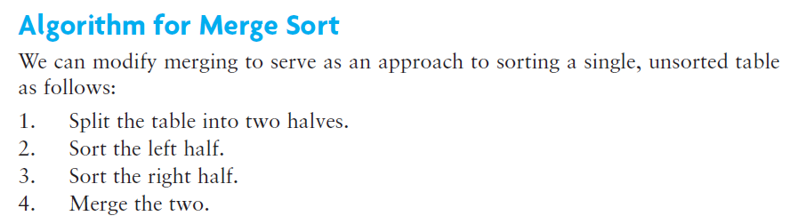
Merge Sort
Un enfoque natural para la resolución de problemas es “divide y venceras”. En cuanto al ordenamiento, podríamos considerar dividir la lista (a ordenar) en partes, procesarlas (ordenarlas) y luego volver a unirlas. La operación fundamental de este algoritmo es fusionar dos listas ordenadas
El algoritmo Mergesort se ejecuta en un tiempo de ejecución de O(N logN), en el peor de los casos, y el número de comparaciones utilizadas es casi óptimo. Es un buen ejemplo de algoritmo recursivo.

Slide 17
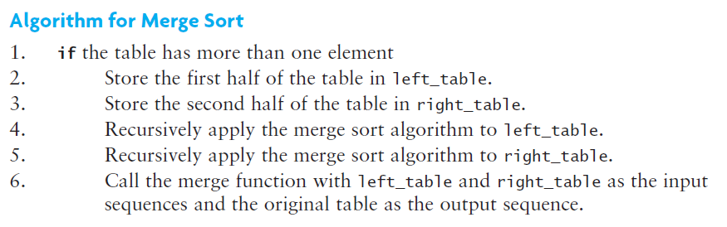
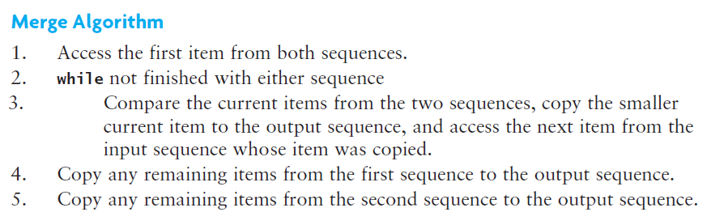

Slide 18
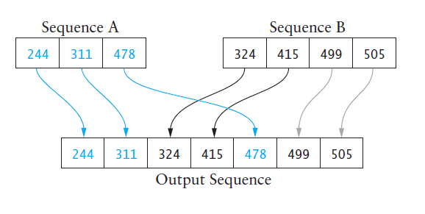
Merge Sort https://www.youtube.com/watch?v=A215cCriLy4

Slide 19
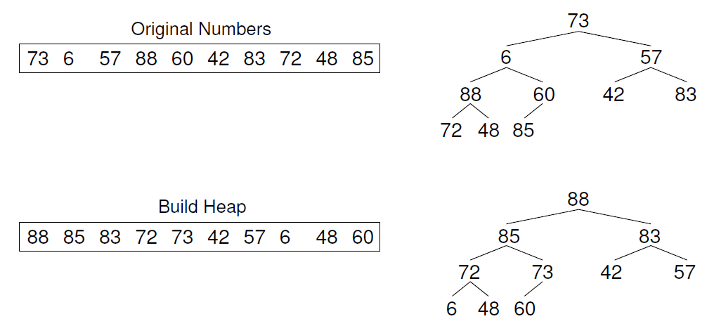
Heap Sort
El Heapsort es un algoritmo de ordenamiento basado en comparaciones que utiliza la estructura de datos heap binario para ordenar una colección de elementos. Se considera un algoritmo eficiente con una complejidad temporal garantizada. Consta de dos fases principales:
Construir el Heap (Heapify):
  La primera fase consiste en transformar la lista o array de entrada en un heap binario máximo, el cual es una estructura de árbol binario completa donde el valor de cada nodo padre es mayor o igual que el valor de sus nodos hijos. El elemento más grande siempre está en la raíz del árbol.
  Este proceso generalmente se realiza "in-place", dentro del mismo array, considerando al array como la representación de un árbol binario.
  Construir el heap máximo a partir de un array desordenado toma O(n) tiempo.
A[i] >= A[2*i+1] hijo izq
A[i] >= A[2*i+2] hijo der

Slide 20
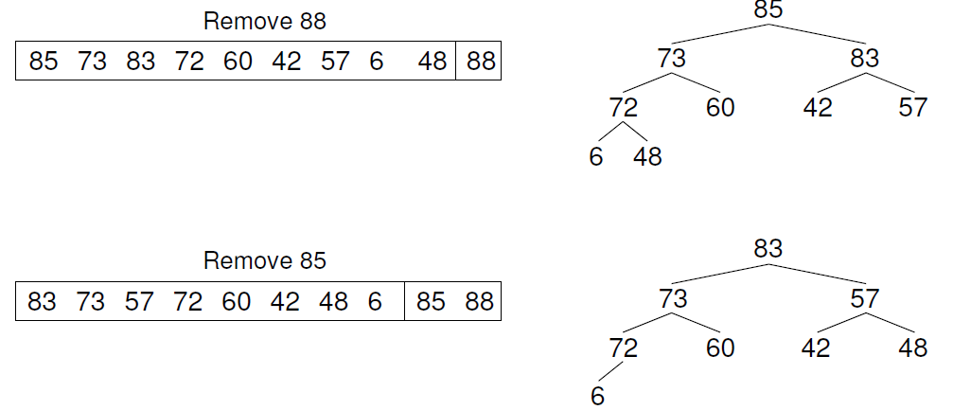
2. Ordenar Extrayendo Elementos:
  Una vez que se ha construido el heap máximo, se intercambia el elemento raíz (el más grande) con el último elemento del heap (que está en la última posición de la parte no ordenada del array).
  Después del intercambio, el último elemento del array está en su posición final ordenada. La parte del array que aún es parte del heap se reduce en uno.
  Ahora, el nuevo elemento en la raíz puede no cumplir la propiedad de heap máximo, por lo que se realiza una operación de "heapify" en la nueva raíz para restaurar la propiedad de heap en el subárbol restante. Esta operación toma O(log n) tiempo, donde n es el tamaño actual del heap.
  Estos pasos se repiten n−1 veces (una vez por cada elemento, excepto el último) hasta que el heap está vacío.
A[i] >= A[2*i+1] hijo izq
A[i] >= A[2*i+2] hijo der

Slide 21
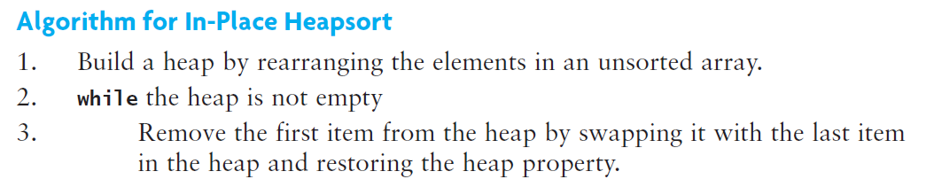
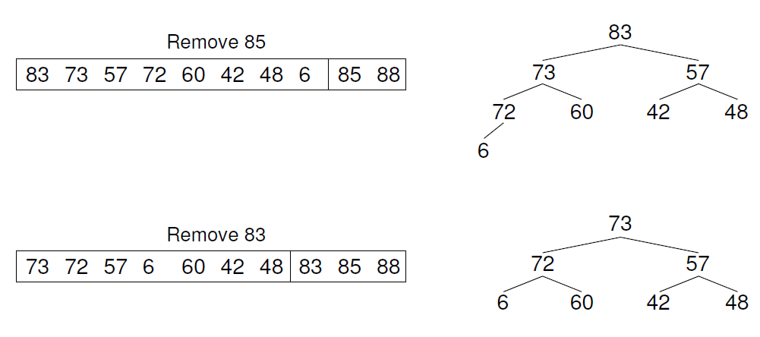
A[i] >= A[2*i+1] <- hijo izq padre en (i-1) / 2
A[i] >= A[2*i+2] <- hijo der
https://www.youtube.com/watch?v=mgUiY8CVDhU

Slide 22
Quick Sort (divide y venceras)
Dado un arreglo A
1- Si el número de elementos de A es 0 o 1, terminar
2- Elegir un elemento cualquiera de A al que llamaremos pivote
3- Particionar A – {pivote} en dos grupos disjuntos
A1 = { x E A-{pivote} | x <= pivote}
A2 = { x E A-{pivote} | x >= pivote}
4- Repetir este proceso de forma recursiva para cada subarreglo mientras éstos contengan más de un elemento. Una vez terminado este proceso todos los elementos estarán ordenados

Slide 23
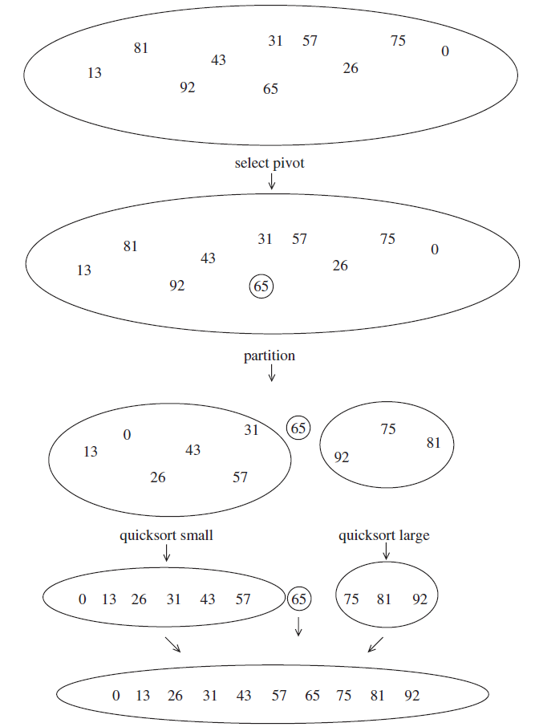
Quick Sort (divide y vencerás)

Slide 24

Quicksort

Slide 25
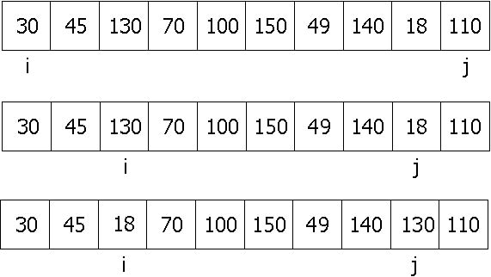
Quicksort

Slide 26
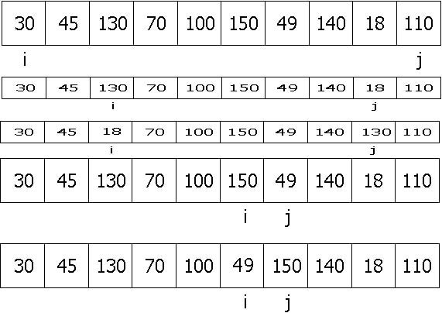
Quicksort

Slide 27
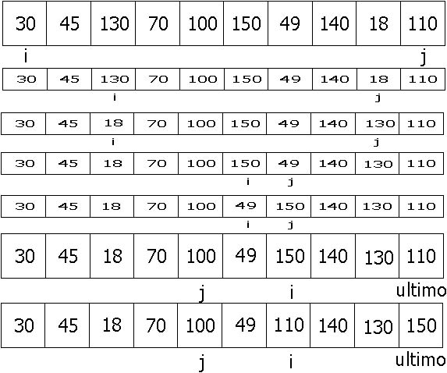
Quicksort

Slide 28
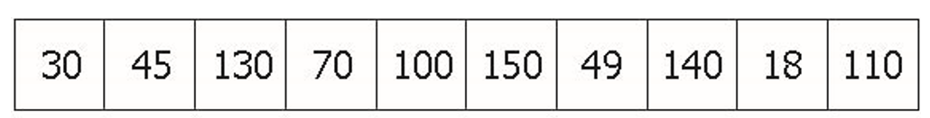
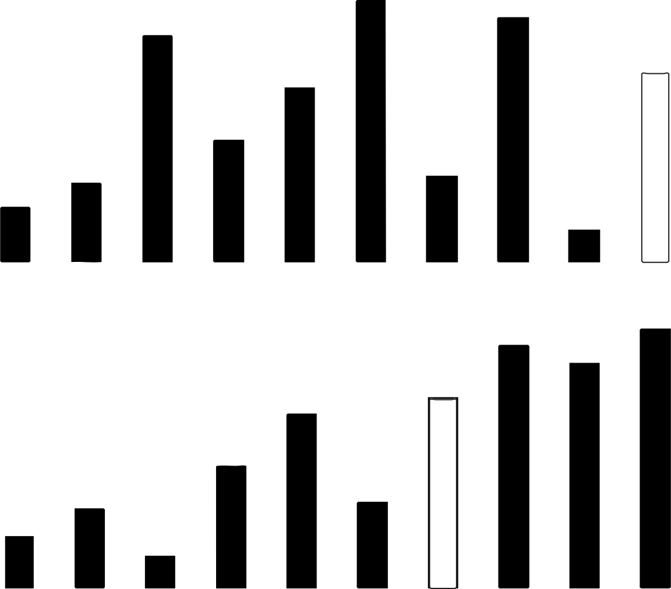
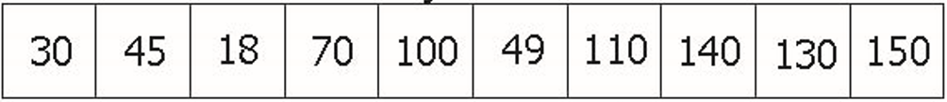
Quicksort

Slide 29
Quicksort
Mejoras
1- Aplicando un ordenamiento por inserción a los subarray menores de 20 elementos
2- Utilizando como pivote la mediana de tres elementos del subarray ej: A[primero], A[ultimo] y A[(primero+ultimo)/2]
3- Implementandolo en forma no recursiva
4- Utilizar como pivote la media de cada subarray ( meansort )
5- Utilizar como pivote el elemento intermedio del subarray y durante la partición cuado se buscan de izq a der los valores > pivote se intercambian los elementos del array de modo que a la izq van quedando los elementos mas pequeños, y viceversa cuando se buscan de der a izq los valores< pivote. (Bsort )
En promedio se logran mejoras entre un 20% a un 30%

Slide 30
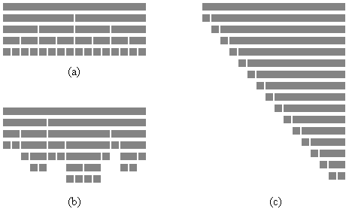
Quicksort
Recursion depth of Quicksort: a) best case, b) average case, c) worst case

Slide 31
QuickSort
https://www.youtube.com/watch?v=uf_DyA_Ku7A
Simulación de los distintos métodos de ordenamiento
https://www.toptal.com/developers/sorting-algorithms

Slide 32
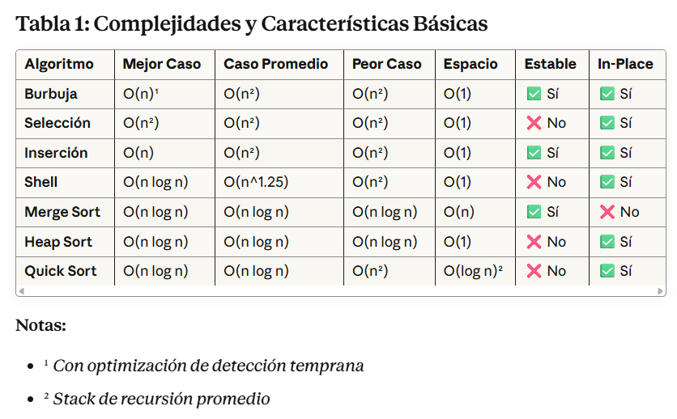
Tabla Comparativa para Selección Según Parámetros

Slide 33
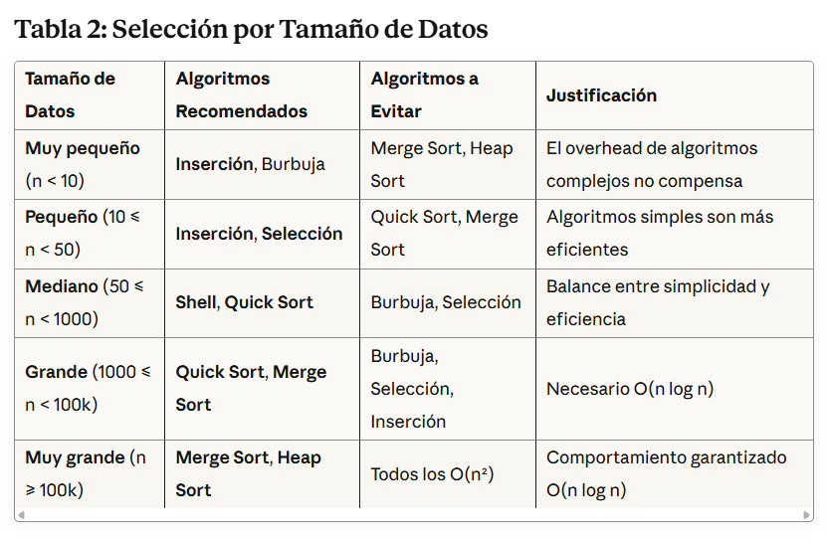
Tabla Comparativa para Selección Según Parámetros

Slide 34
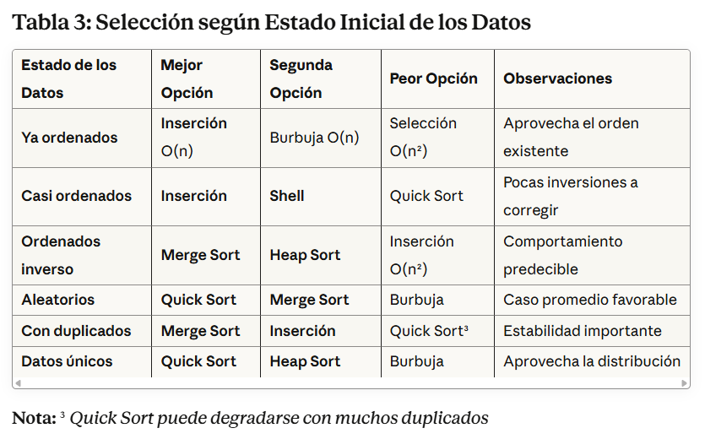
Tabla Comparativa para Selección Según Parámetros

Slide 35
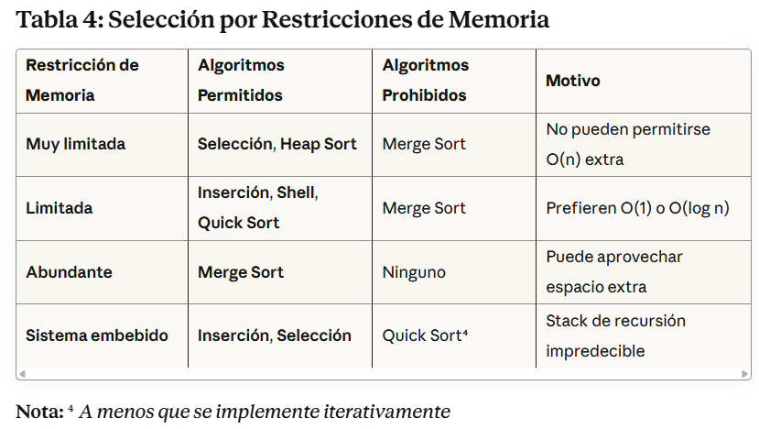
Tabla Comparativa para Selección Según Parámetros

Slide 36
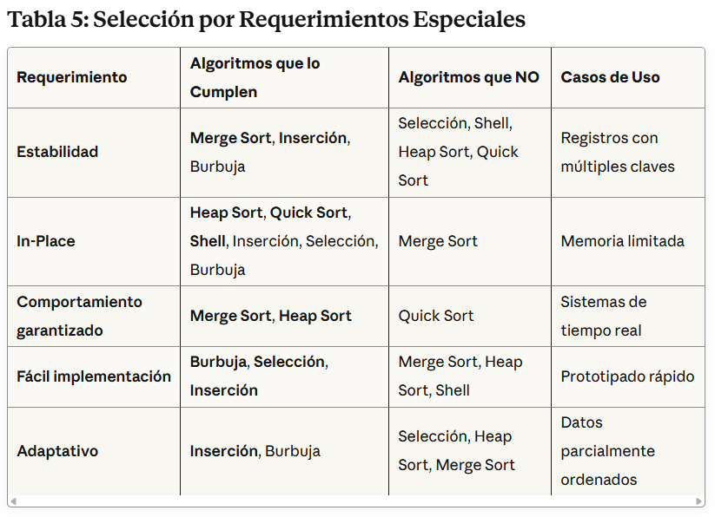
Tabla Comparativa para Selección Según Parámetros

Slide 37
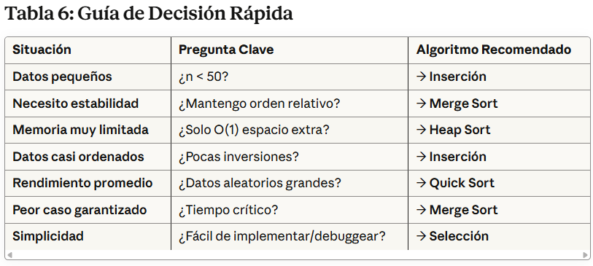
Tabla Comparativa para Selección Según Parámetros

Slide 38
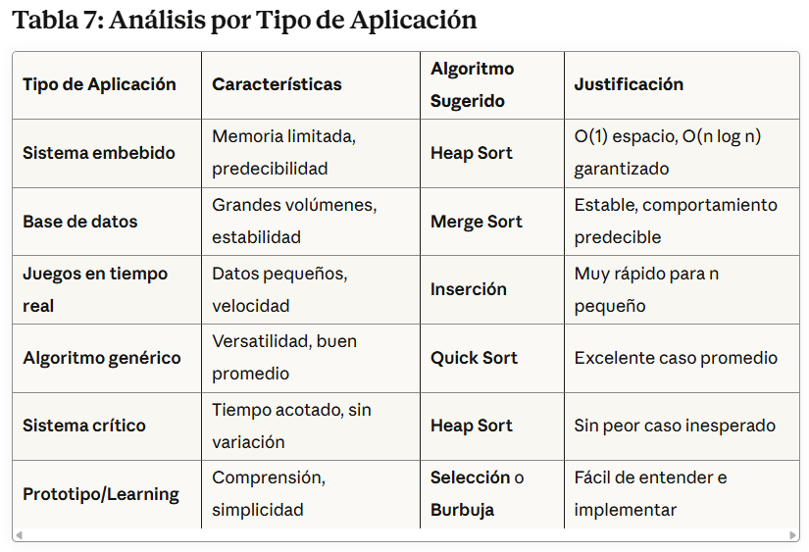
Tabla Comparativa para Selección Según Parámetros

Slide 39
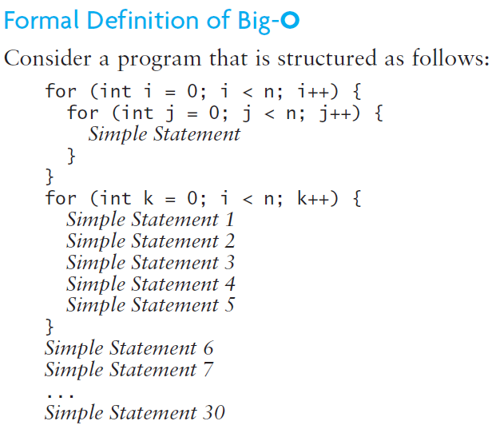
Ejemplo
f(n)= n^2 + 5n + 25
f(n) ≤ c · g(n) para todo n ≥ n₀
Para n = n₀
c n₀ ^2 = n₀ ^2 + 5 n₀ + 25
c= 1 + 5/ n₀ + 25/ n₀^2
Para n₀ = 5 => c=3
n^2 + 5n + 25 <= 3n^2 para todo n ≥ n₀

Slide 40
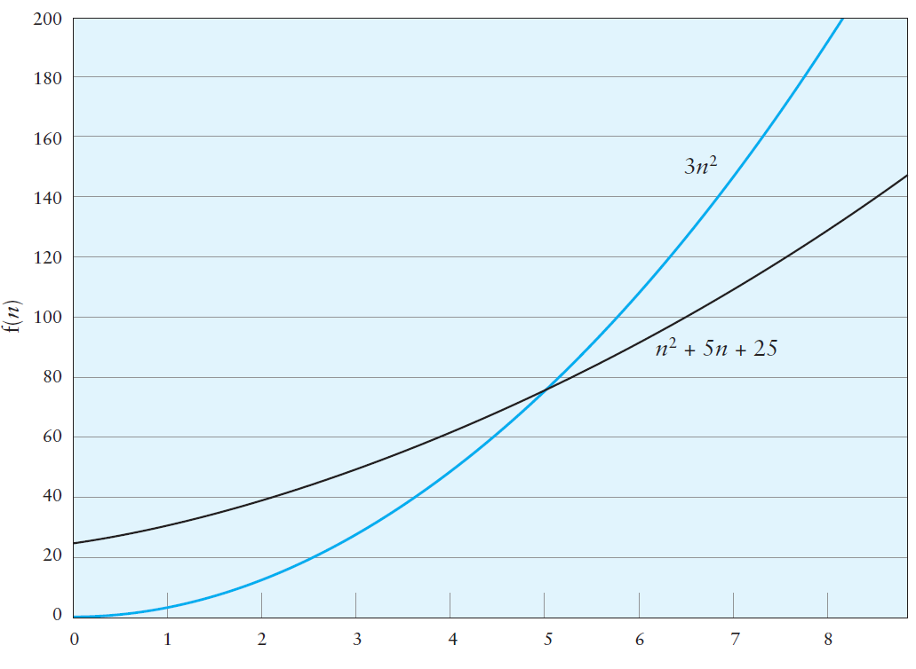

Slide 41
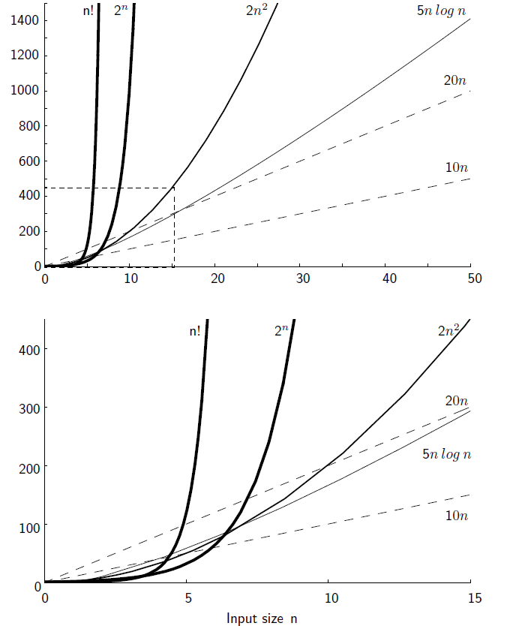

Slide 42
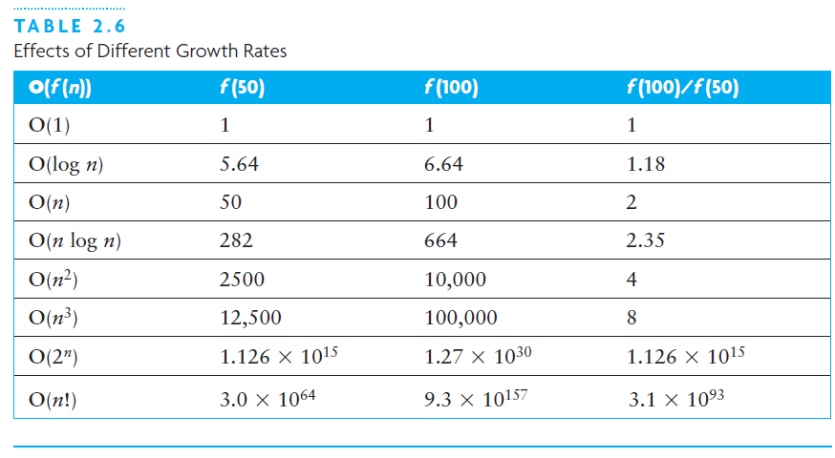

Slide 43
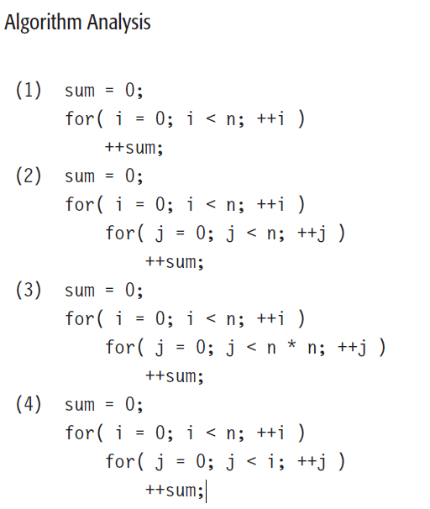
Big O

Slide 44
Análisis Asintótico
Errores Comunes y Malentendidos:
Error 1: Confundir las notaciones
Incorrecto: "Este algoritmo es O(n) en el mejor caso"
Correcto: "Este algoritmo es Ω(n) en el mejor caso"
Error 2: Usar Big O para todo
Incorrecto: "La búsqueda binaria es O(log n) "
Más preciso: "La búsqueda binaria es Θ(log n) "
Error 3: Incluir constantes
Incorrecto: f(n) = O(5n²)
Correcto: f(n) = O(n²)
Error 4: No considerar el dominio
Las notaciones asintóticas se aplican cuando n tiende a infinito.

Slide 45
Análisis Asintótico
Usar Big O cuando:
• Queremos garantizar un límite superior
• Analizamos el peor caso del algoritmo
• Necesitamos asegurar que el algoritmo no será peor que cierto límite
Usar Big Omega Ω cuando:
• Queremos establecer un límite inferior
• Analizamos el mejor caso del algoritmo
• Necesitamos demostrar que un problema requiere al menos cierto tiempo
Usar Big Theta Θ cuando:
• El mejor y peor caso tienen el mismo orden de crecimiento
• Queremos dar la caracterización más precisa
• El algoritmo tiene comportamiento consistente independiente de la entrada

Slide 46
Análisis Asintótico
El análisis asintótico es una forma de estimación rápida del consumo de recursos de un algoritmo.
Proporciona un modelo simplificado del tiempo de ejecución u otras necesidades de recursos de un algoritmo.
Esta simplificación suele ayudar a comprender el comportamiento de los algoritmos.

Slide 47
UNC
Fac. Ciencias Exactas
Físicas y Naturales
AED – Unidad 5
Ordenamiento

Slide 48
Ordenamiento (sort)
O(n^2)

Slide 49
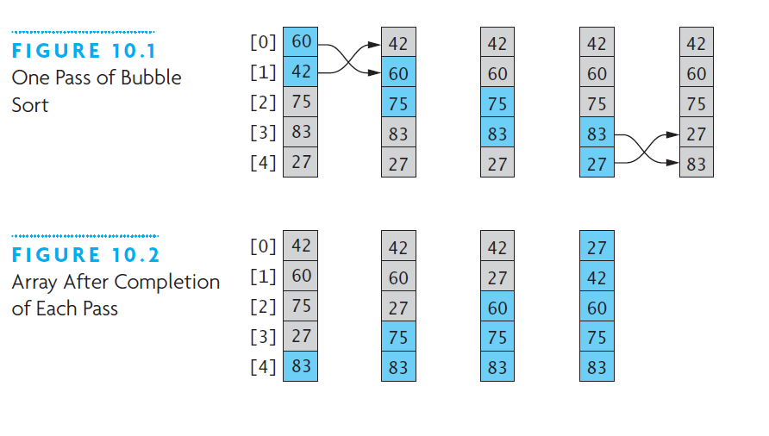
Bubble Sort

Slide 50
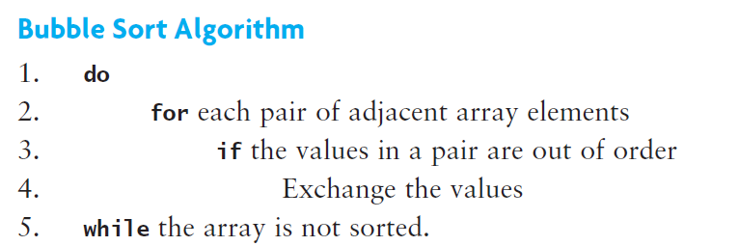
Bubble Sort
El ordenamiento de burbuja compara elementos adyacentes de un arreglo e intercambia sus valores si están desordenados. De esta manera, los valores más pequeños se desplazan hacia la parte superior del arreglo (hacia el primer elemento), mientras que los valores más grandes se desplazan hacia la parte inferior; de ahí su nombre.
 | Comparaciones |  | Intercambios
 | Best | Worst | Best | Worst
Bubble | O(n) | O(n^2) | O(1) | O(n^2)

Slide 51
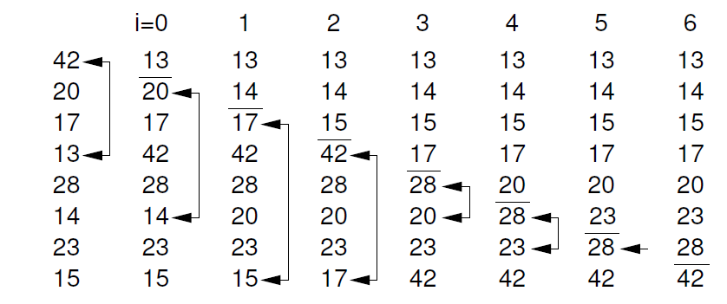
Selection Sort

Slide 52
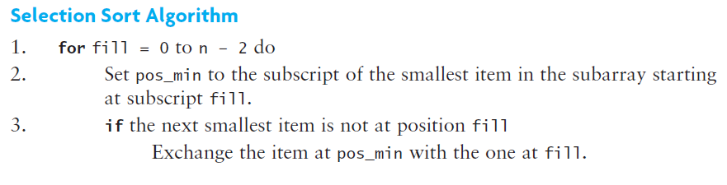
Selection Sort
La ordenación por selección es un algoritmo que ordena un arreglo (o secuencia) realizando varias pasadas a través de ella, seleccionando el siguiente menor cada vez y colocándolo en su posición final en el arreglo.
 | Comparaciones |  | Intercambios
 | Best | Worst | Best | Worst
Selection | O(n^2) | O(n^2) | O(n) | O(n)

Slide 53
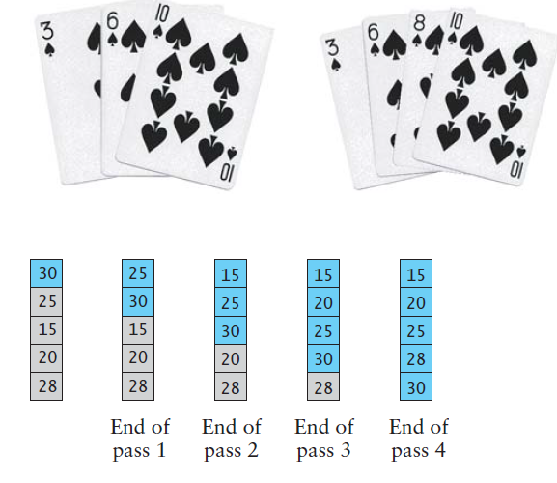
Insertion Sort

Slide 54
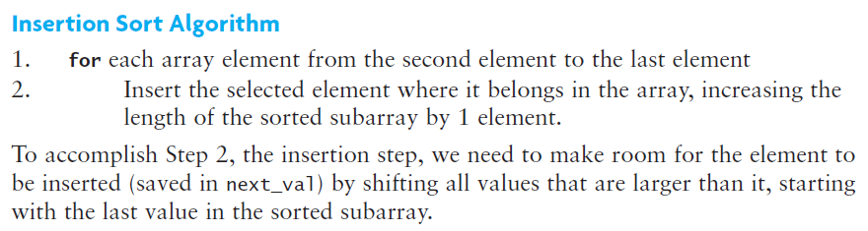
Insertion Sort
La ordenación por inserción itera sobre una lista de elementos. Cada elemento se inserta, uno por uno, en la posición correcta dentro de una lista ordenada compuesta por los elementos ya procesados.
 | Comparaciones |  | Intercambios
 | Best | Worst | Best | Worst
Insertion | O(n) | O(n^2) | O(n) | O(n^2)

Slide 55
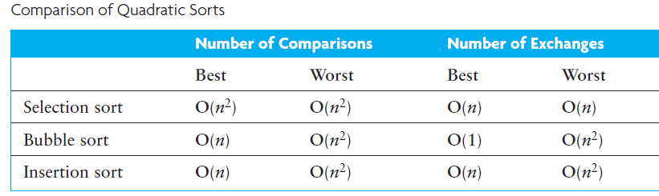
Comparaciones versus Intercambios
Hemos analizado las comparaciones y los intercambios por separado, cual es más costoso (en términos de tiempo de procesamiento)?.
En C++, un intercambio requiere que la computadora intercambie dos elementos utilizando un tercero como intermediario. Una comparación requiere que la computadora evalúe el operador < o llame a una función de comparación. El costo de ejecutar una función de comparación depende de su complejidad, pero probablemente será mayor que el de un intercambio debido a la sobrecarga para llamar y ejecutar la función. Un intercambio requiere mover físicamente la información de cada elemento. El costo de un intercambio es proporcional al tamaño de los elementos intercambiados y, por lo tanto, puede ser más costoso que una comparación para elementos grandes.

Slide 56
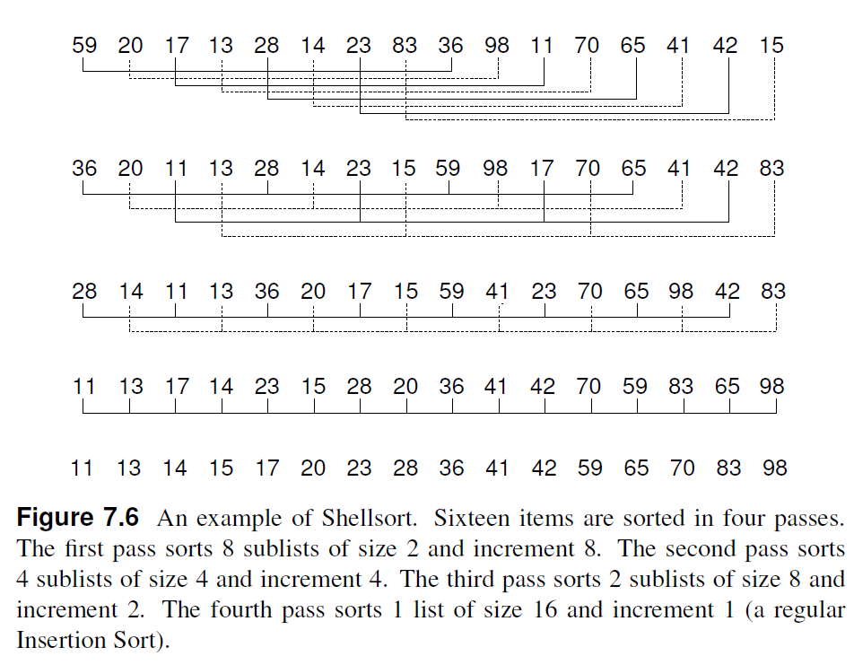
Shell Sort

Slide 57
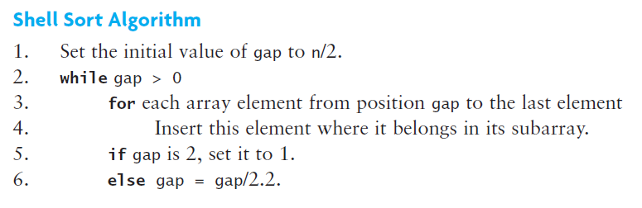
Shell Sort: se puede considerar el ordenamiento de Shell como un enfoque de "divide y vencerás" para el ordenamiento por inserción. En lugar de ordenar todo el array al principio, la idea del ordenamiento de Shell es ordenar subarrays más pequeños mediante el ordenamiento por inserción antes de ordenar todo el array.
Los subarrays iniciales contendrán dos o tres elementos, por lo que el ordenamiento por inserción será muy rápido. Tras ordenar cada conjunto de subarrays, se ordenará un nuevo conjunto con aproximadamente el doble de elementos. El último paso consiste en realizar un ordenamiento por inserción en todo el array, que ha sido preordenado por los ordenamientos anteriores.
https://www.youtube.com/watch?v=qzXAVXddcPU

Slide 58
El análisis general del ordenamiento de Shell es un problema de investigación abierto en informática. El rendimiento depende de cómo se elija la secuencia decreciente de valores para gap.
Se sabe que si se utilizan potencias sucesivas de 2 para gap (es decir, 32, 16, 8, 4, 2, 1) el ordenamiento de Shell es O(n^2). Sin embargo, si los valores sucesivos para gap tienen la forma 2k – 1 (es decir, 31, 15, 7, 3, 1), se puede demostrar que el rendimiento es O(n^3/2). Esta secuencia se conoce como secuencia de Hibbard. Existen otras secuencias con un rendimiento similar o superior. Por ejemplo si el valor inicial de gap es n/2 y luego dividimos por 2.2 truncando al siguiente entero más bajo. Los estudios empíricos de este enfoque muestran que el rendimiento es O(n^5/4) o incluso O(n^7/6), pero no existe una base teórica para este resultado.

Slide 59
UNC
Fac. Ciencias Exactas
Físicas y Naturales
AED – Árboles

Slide 60
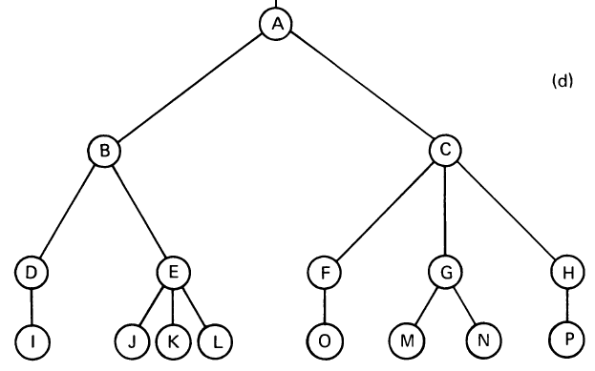
Árbol
Es una estructura de datos jerárquica (no lineal)
Basada en nodos que almacena distintos tipos de datos (Por ej: Árbol de enteros)
Componentes
Nodo, Raíz, Padre, Hijo, Hermano, Hoja, Arista,
Subárbol, Camino, Longitud de un camino, Profundidad de un Nodo, Altura del árbol

Slide 61
Árbol
Es una estructura de datos jerárquica (no lineal)
Basada en nodos que almacena distintos tipos de datos (Por ej: Árbol de enteros)
Componentes
Nodo: almacena la información (+ referencias a sus hijos si es dinámico)
Raíz: único Nodo que no tiene padre es el Ancestro de todos
Padre: nodo inmediatamente superior a otro nodo
Hijo: nodo que tiene un padre
Hermanos: nodos que comparten un mismo padre

Slide 62
Árbol
Hoja: nodo que no tiene hijos, o nodo terminal
Arista: conexión o enlace entre dos nodos
Subárbol: Un subárbol de un árbol T es un árbol S cuya raíz es algún nodo n de T, y S contiene a n y a todos los descendientes de n en T
Camino: secuencia de nodos donde cada nodo consecutivo (en la secuencia) está conectado al siguiente por una arista
Longitud de un camino: número de aristas de un Camino

Slide 63
Árbol
Profundidad de un Nodo: La profundidad de un nodo n en un árbol T es la longitud del único camino desde la raíz de T hasta n. Si la raíz es el nodo n, su profundidad es 0
Altura del árbol: el camino más largo desde la raíz hasta una hoja, OJO se puede contar como aristas (raíz 0) o nodos (raíz 1)

Slide 64
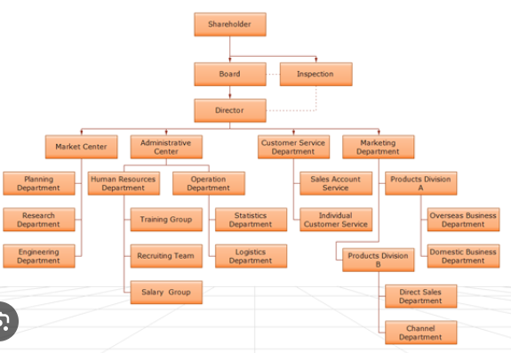
Tipos de Árboles
Árbol General: un árbol donde cada nodo puede tener un número arbitrario de hijos (ej: organigrama de una empresa)

Slide 65
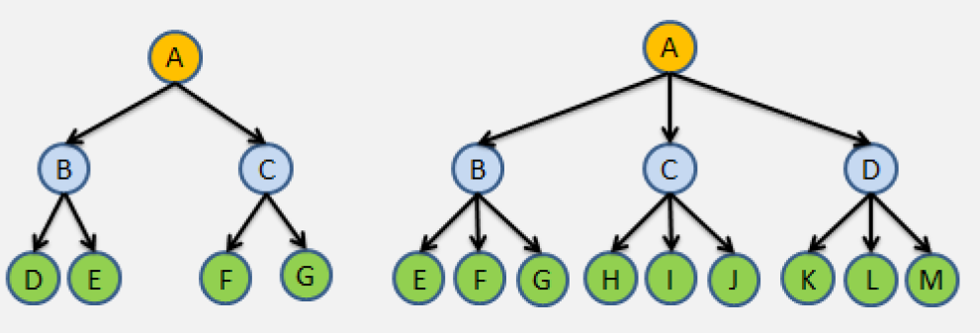
Tipos de Árboles
Árboles m-arios: cada nodo se vincula con m hijos
Si m=2 -> árbol binario
Si m=3-> árbol ternario
Si m=4-> árbol cuaternario
En general trabajaremos con árboles binarios salvo que se especifique explícitamente lo contrario

Slide 66
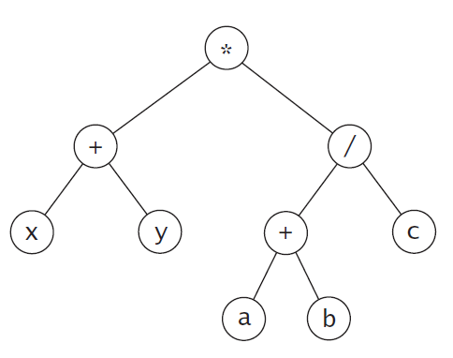
Árboles binarios
Algunos de los más comunes en computer science
Árbol que almacena una expresión aritmética, cada nodo almacena un operador o un operando. Ejemplo : (x+y)*((a+b)/c)

Slide 67
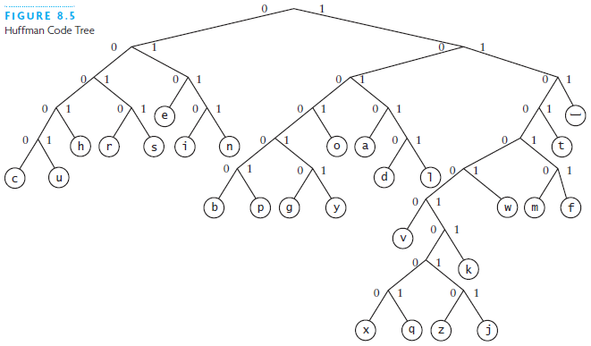
Árboles binarios
Algunos de los más comunes en computer science
Árbol de Huffman: se utiliza para la compresión de archivos de texto
Utiliza menos bits para las letras más comunes (por ejemplo, espacio, e, a y t) y más bits para las menos comunes (por ejemplo, q, x y z).
Ejemplo: la ‘d’ es el 10110, el ‘ ‘ es el 111

Slide 68
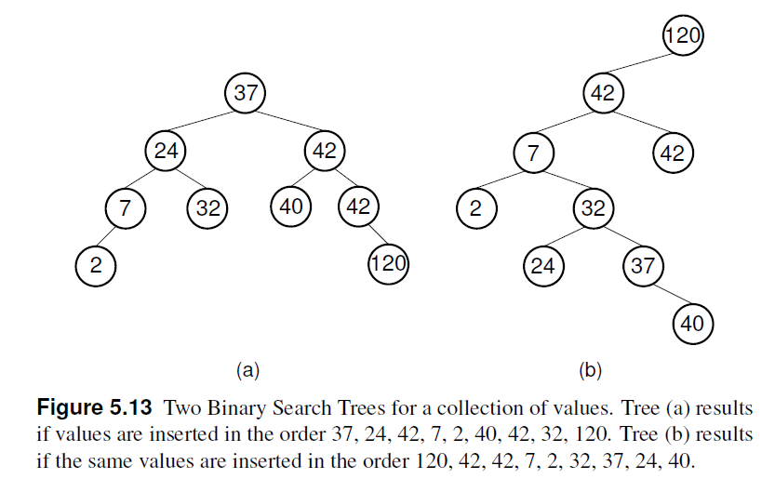
Árboles binarios
Algunos de los más comunes en computer science
Árbol Binario de Búsqueda (ABB o BST)
En un abb se cumple que
raiz (abb) > raíz (hi(abb))
raiz (abb) < raíz (hd(abb))
hi(abb) también es abb
hd(abb) también es abb

Slide 69
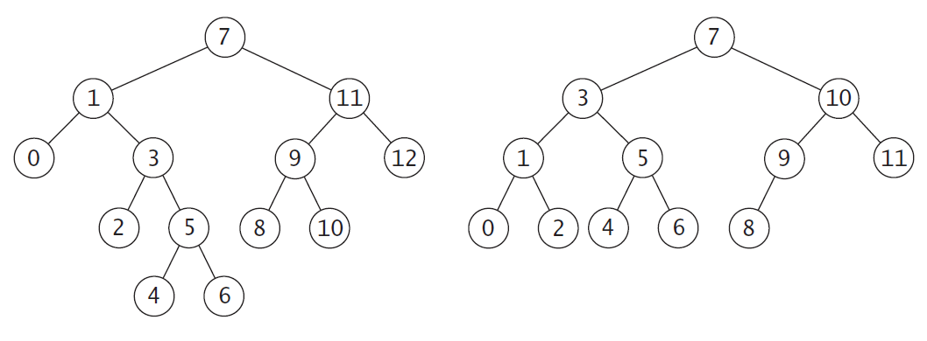
Árboles binarios búsqueda
Árbol binario lleno: cada nodo tiene exactamente cero o dos hijos. En otras palabras, ningún nodo en un árbol binario lleno tiene solo un hijo
Árbol binario completo: completo si todos los niveles, excepto posiblemente el último, están completamente llenos, y todos los nodos en el último nivel están lo más a la izquierda posible

Slide 70
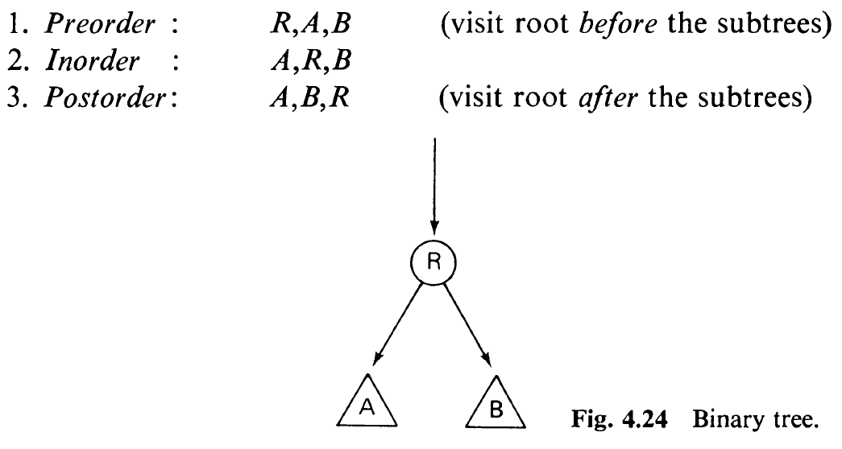
Árboles binarios
Recorrido de un árbol:
Preorden: visito la R, recorro hi, recorro hd
Inorden: recorro hi, visito la R, recorro hd
Posorden: recorro hi, recorro hd, visito la R

Slide 71
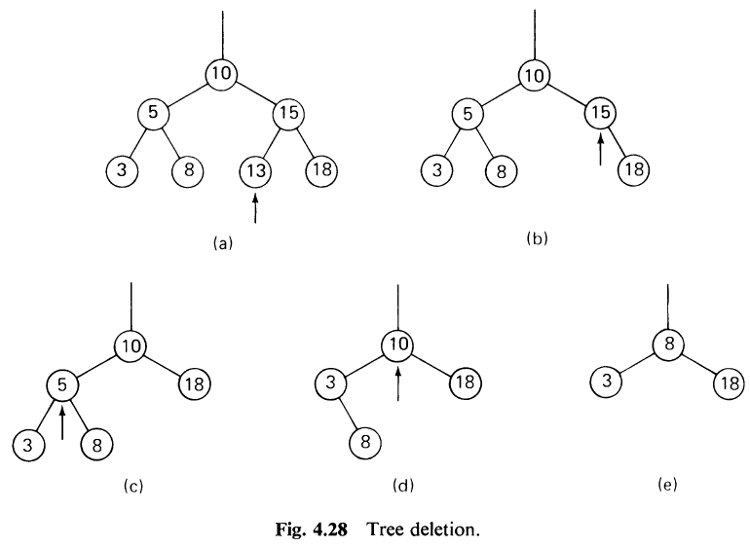
Árboles binarios busqueda
Borrado en ABB

Slide 72
Especificación algebraica para el Tipo de Dato Abstracto (TDA) ABB
1_Signatura
Tipos: árbol T, elementos del árbol A
Operaciones:
crearArbol() -> T (crea ABB vacío)
insertar(A,T)-> T (agrega elemento al árbol T)
raiz(T) -> A (devuelve la raíz de T)
buscar(A,T) -> booleano
eliminar(A,T) -> T (devuelve T sin el elemento A)
esVacio(T) -> booleano
2_Axiomas (reglas que rigen el comportamiento de las operaciones)
un árbol recién creado está vacío esVacio(crearArbol()) -> true
un árbol con elementos no está vacío esVacio(insertar(A,T)) -> false
buscar(A,crearArbol())-> false
buscar(A,insertar(A,T))-> true
eliminar(A,insertar(A,T)) -> T

Slide 73
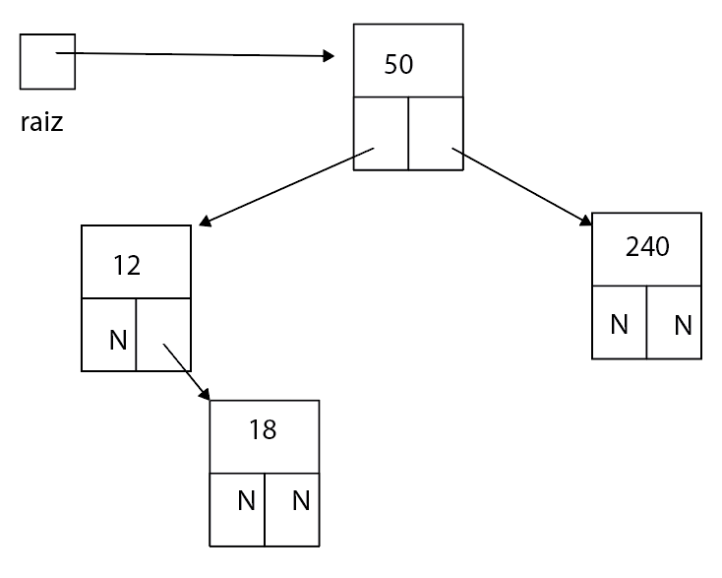
ABB implementado dinámicamente con nodos enlazados

Slide 74
ABB implementado dinámicamente con nodos enlazados
Veamos el código C++

Slide 75
Árboles Binarios

Slide 76
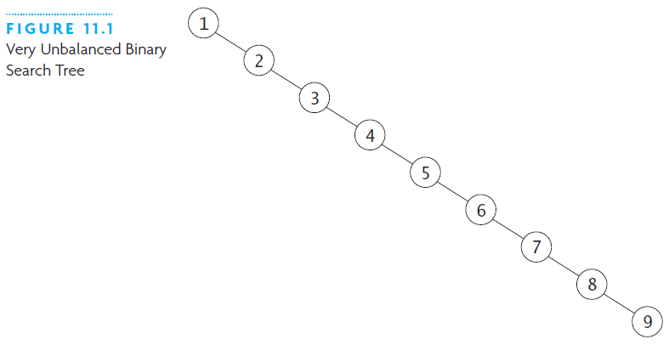
Árbol Binario de Búsqueda (ABB – BST)

Slide 77
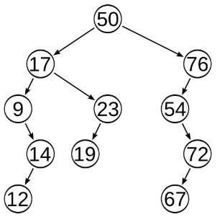

Árbol AVL ( Adelson-Velskii y Landis)
Definición de altura de un árbol (T)
H(T) es 0 si T solo contiene la raíz
1+ max(H(Ti), H(Td))
Definición de árbol AVL
Un árbol vacío es un árbol AVL
Si T es un árbol no vacio y Ti y Td sus subárboles, entonces T es AVL si:
Ti es AVL
Td es AVL
|H(Ti) – H(Td)| <= 1

Slide 78

Árbol AVL ( Adelson-Velskii y Landis)
Tipos de rotaciones:
Izq-Izq: padre tiene un desbalance de -2, hijo izq desbalance de -1 >> Rotar a la derecha alrededor del padre

Slide 79

Árbol AVL ( Adelson-Velskii y Landis)
Tipos de rotaciones:
Izq-Izq: padre tiene un desbalance de -2, hijo izq desbalance de -1 >> Rotar a la derecha alrededor del padre

Slide 80

Árbol AVL ( Adelson-Velskii y Landis)
Tipos de rotaciones:
Der-Der: padre tiene un desbalance de +2, hijo der desbalance de +1>> Rotar a la izquierda alrededor del padre

Slide 81



Árbol AVL ( Adelson-Velskii y Landis)
Tipos de rotaciones:
Izq-Der: padre tiene un desbalance de -2, hijo izq desbalance de +1 >> Rotar a la izq alrededor del hijo, luego rotar a la derecha alrededor del padre

Slide 82

Árbol AVL ( Adelson-Velskii y Landis)
Tipos de rotaciones:
Izq-Der: padre tiene un desbalance de -2, hijo izq desbalance de +1 >> Rotar a la izq alrededor del hijo, luego rotar a la derecha alrededor del padre

Slide 83

Árbol AVL ( Adelson-Velskii y Landis)
Tipos de rotaciones:
Izq-Der: padre tiene un desbalance de -2, hijo izq desbalance de +1 >> Rotar a la izq alrededor del hijo, luego rotar a la derecha alrededor del padre

Slide 84

Árbol AVL ( Adelson-Velskii y Landis)
Tipos de rotaciones:
Izq-Der: padre tiene un desbalance de -2, hijo izq desbalance de +1 >> Rotar a la izq alrededor del hijo, luego rotar a la derecha alrededor del padre

Slide 85

Árbol AVL ( Adelson-Velskii y Landis)
Tipos de rotaciones Der-Izq: padre tiene un desbalance de +2, hijo der desbalance de -1 >> Rotar a la derecha alrededor del hijo, luego rotar a la izquierda alrededor del padre
https://www.cs.usfca.edu/~galles/visualization/AVLtree.html

Slide 86

Árboles Rojo (azul) -Negro
1. Un nodo es rojo o negro.
2. La raíz siempre es negra.
3. Un nodo rojo siempre tiene hijos negros. (Se considera que un puntero nulo hace referencia a un nodo negro).
4. El número de nodos negros en cualquier ruta desde la raíz hasta una hoja es el mismo.
https://www.cs.usfca.edu/~galles/visualization/RedBlack.html

Slide 87

Árboles Splay
Un Splay Tree es un árbol binario de búsqueda que no está balanceado explícitamente, pero que utiliza una heurística de auto-organización para mantener los elementos más frecuentemente accedidos cerca de la raíz, optimizando el acceso a datos con localidad temporal.
Localidad Temporal: Propiedad de los patrones de acceso a datos donde existe una alta probabilidad de que un elemento recientemente utilizado sea utilizado nuevamente en un período de tiempo corto
https://www.cs.usfca.edu/~galles/visualization/SplayTree.html

Slide 88

ABB´s

Slide 89

Heaps y Colas de Prioridad
La estructura de datos Heap se define por dos propiedades:
Primero, es un árbol binario completo, por lo que los Heap casi siempre se implementan utilizando la representación de arreglo.
Segundo, los valores almacenados en un Heap están parcialmente ordenados. Esto significa que existe una relación entre el valor almacenado en cualquier nodo y los valores de sus hijos.
Existen dos variantes del Heap, según la definición de esta relación:
Heap máximo tiene la propiedad de que cada nodo almacena un valor mayor o igual que el valor de cualquiera de sus hijos. Dado que la raíz tiene un valor mayor o igual que sus hijos, que a su vez tienen valores mayores o iguales que sus hijos, la raíz almacena el máximo de todos los valores del árbol.
Heap mínimo tiene la propiedad de que cada nodo almacena un valor menor o igual que el de sus hijos. Dado que la raíz tiene un valor menor o igual que sus hijos, que a su vez tienen valores menores o iguales que sus hijos, la raíz almacena el mínimo de todos los valores en el árbol.

Slide 90

Heaps y Colas de Prioridad
A veces, una cola FIFO puede no ser la mejor manera de implementar una línea de espera. Existen muchas situaciones, tanto en la vida real como en aplicaciones informáticas, en las que deseamos elegir al siguiente "más importante" de un conjunto de personas, tareas u objetos. La prioridad se indica mediante un valor específico asociado al trabajo (y puede cambiar mientras este permanece en la lista de espera). Cuando un conjunto de objetos se organiza por importancia o prioridad, lo llamamos
cola de prioridad.

Slide 91
Árboles NO Binarios

Slide 92

Árbol 2-3
Un árbol 2-3 se compone de nodos denominados de 2 y 3 nodos.
Un nodo de 2 es similar a un nodo de árbol de búsqueda binario: consta de un campo de datos y referencias a dos hijos, uno con valores menores que el campo de datos y el otro con valores mayores que el campo de datos.
Un nodo de 3 contiene dos campos de datos, ordenados de modo que el primero sea menor que el segundo, y referencias a tres hijos: un hijo con valores menores que el primer campo de datos, un hijo con valores entre ambos campos de datos y un hijo con valores mayores que el segundo campo de datos.

Slide 93

Árbol 2-3
Un árbol 2-3 se compone de nodos denominados de 2 y 3 nodos.
Un nodo de 2 es similar a un nodo de árbol de búsqueda binario: consta de un campo de datos y referencias a dos hijos, uno con valores menores que el campo de datos y el otro con valores mayores que el campo de datos.
Un nodo de 3 contiene dos campos de datos, ordenados de modo que el primero sea menor que el segundo, y referencias a tres hijos: un hijo con valores menores que el primer campo de datos, un hijo con valores entre ambos campos de datos y un hijo con valores mayores que el segundo campo de datos.

Slide 94

Árbol 2-3

Slide 95

Árbol 2-3

Slide 96

Árbol 2-3
Análisis de árboles 2-3 y comparación con árboles binarios balanceados
El árbol 2-3 resultante del ejemplo anterior es un árbol balanceado de altura 3 que requiere menos manipulaciones complejas. No se realizaron rotaciones, como se necesitó para construir los árboles AVL y Rojo-Negro, ambos de altura 4.
El número de elementos que puede contener un árbol 2-3 de altura h está entre 2h – 1 (todos de 2 nodos) y 3h – 1 (todos de 3 nodos). Por lo tanto, la altura de un árbol 2-3 está entre log3 n y log2 n.
El tiempo de búsqueda es O(log n), ya que todos los logaritmos están relacionados por un factor constante, y los factores constantes se ignoran en la notación big-O.

Slide 97

Árbol 2-3
Representación dinámica

Slide 98


Árbol 2-3-4
Los árboles 2-3-4 amplían la idea de los árboles 2-3 añadiendo el nodo 4.
Este es un nodo con tres elementos de datos y cuatro hijos.

Slide 99
Árbol B
Un Árbol B es una estructura de datos auto-balanceada en forma de árbol que está optimizada para sistemas que leen y escriben grandes bloques de datos, como los sistemas de archivos y las bases de datos. A diferencia de los árboles binarios, los nodos de un árbol B pueden tener múltiples hijos, desde un límite inferior hasta un límite superior.
Aquí están las propiedades clave que definen un árbol B de orden m (donde m≥2 es un entero):
1. Número de Hijos:
Cada nodo interno (no hoja) tiene como mínimo ⌈m/2⌉ hijos y como máximo m hijos.
La raíz puede tener entre 2 y m hijos (a menos que sea una hoja).
2. Número de Claves:
Un nodo interno con k hijos contiene k−1 claves.
Por lo tanto, cada nodo interno (que no es la raíz) tiene al menos ⌈m/2⌉−1 claves y como máximo m−1 claves.
3. Ordenamiento de las Claves:
Las claves dentro de cada nodo se mantienen en orden creciente.
4. Relación entre Claves e Hijos:
Si un nodo tiene k hijos, entonces tiene k−1 claves (c1,c2,...,ck−1). Estas claves dividen los rangos de las claves almacenadas en cada subárbol hijo

Slide 100

Árbol B
Un Árbol B es una estructura de datos auto-balanceada en forma de árbol que está optimizada para sistemas que leen y escriben grandes bloques de datos, como los sistemas de archivos y las bases de datos. A diferencia de los árboles binarios, los nodos de un árbol B pueden tener múltiples hijos, desde un límite inferior hasta un límite superior.

Slide 101
Árbol B+
Una variación de los árboles B donde todos los datos se almacenan en los nodos hoja, y los nodos internos solo contienen claves para guiar la búsqueda. Los nodos hoja a menudo están enlazados entre sí, lo que facilita las búsquedas de rango eficientes.
1. Almacenamiento de Datos:
Árbol B: Puede almacenar tanto claves como datos asociados en sus nodos internos y en las hojas. Esto significa que la información que buscas podría encontrarse en cualquier nivel del árbol.
Árbol B+: Solo almacena las claves en los nodos internos, que actúan como índices para dirigir la búsqueda. Los datos asociados a las claves se almacenan únicamente en las hojas. Las hojas contienen todas las claves y los punteros a los datos reales.
2. Estructura de las Hojas:
Árbol B: Las hojas son como cualquier otro nodo, simplemente en el nivel más bajo, y pueden contener claves y datos. No tienen una estructura especial que las conecte.
Árbol B+: Las hojas están enlazadas entre sí, formando una lista enlazada secuencial. Esto permite un recorrido eficiente de todos los datos en orden secuencial de las claves.
3. Búsqueda:
Árbol B: La búsqueda puede terminar en cualquier nodo si se encuentra la clave y su dato asociado.
Árbol B+: La búsqueda siempre debe llegar hasta una hoja, ya que es donde residen los datos. Esto hace que la longitud de los caminos de búsqueda sea más uniforme.

Slide 102
Árbol B+
4. Inserción y Eliminación (I/E):
Árbol B: La I/E pueden ser más complejas, ya que los datos pueden estar en nodos internos, lo que podría requerir ajustes más extensos en la estructura árbol.
Árbol B+: Estas operaciones tienden a ser más sencillas porque solo afectan directamente a las hojas (donde se almacenan los datos). Las modificaciones en los nodos internos se centran principalmente en mantener la estructura del índice.
5. Consultas de Rango:
Árbol B: Las consultas de rango (buscar todas las claves dentro de un cierto intervalo) pueden requerir subir y bajar por diferentes partes del árbol.
Árbol B+: Son mucho más eficientes para las consultas de rango debido a la lista enlazada de las hojas. Una vez que se encuentra la primera clave en el rango, se puede recorrer secuencialmente la lista enlazada de las hojas para encontrar todas las demás claves dentro del rango.

Slide 103


Árbol B+

Slide 104
Visualizaciones / simulaciones de algorítmos
https://www.cs.usfca.edu/~galles/visualization/Algorithms.html
AVL https://www.cs.usfca.edu/~galles/visualization/AVLtree.html
B-Tree https://www.cs.usfca.edu/~galles/visualization/BTree.html
B+ -Tree https://www.cs.usfca.edu/~galles/visualization/BPlusTree.html

Slide 105
UNC
Fac. Ciencias Exactas
Físicas y Naturales
AED – Búsqueda

Slide 106
BÚSQUEDA
La búsqueda es el proceso de localizar un elemento específico dentro de una estructura de datos.
Se aplica en listas, arreglos, bases de datos, estructuras jerárquicas.
Elegir el algoritmo adecuado impacta en la eficiencia del sistema.

Slide 107
BÚSQUEDA
Consideraciones
Complejidad Temporal:
Mejor caso (ej: búsqueda lineal el dato está en el primer lugar)
Caso promedio, comportamiento esperado con entradas aleatorias
Peor caso, escenario menos favorable posible
Complejidad Espacial:
Memoria adicional requerida, crítico para sistemas con recursos limitados o grandes volúmenes de datos (mem principal o auxiliar, iterativo o recursivo)
Frecuencia de operaciones:
Búsquedas frecuentes vs pocas: Justifica estructuras más complejas
Proporción búsqueda/inserción/eliminación: Influye en la elección óptima

Slide 108
BÚSQUEDA
Restricciones:
¿Los datos están ordenados?
  Ordenados: Algunos algoritmos (binario, interpolación) requieren ordenamiento previo
  No ordenados: Limita opciones pero evita preprocesamiento
  Preprocesamiento: ¿El costo de ordenar/preparar compensa el beneficio en búsquedas?
¿Estructura de datos subyacente?
  Arrays: Acceso directo por índice, memoria contigua
  Listas enlazadas: Solo acceso secuencial, memoria dispersa
  Árboles/Grafos: Relaciones jerárquicas o en red
  Tablas hash: Optimizadas para búsqueda por clave
¿Acceso aleatorio vs secuencial?
  Acceso aleatorio: Capacidad de saltar directamente a cualquier posición (O(1))
  Acceso secuencial: Solo se puede acceder en orden (O(n) para alcanzar posición n)

Slide 109

Búsqueda Lineal (Secuencial)
Idea Principal:
Examinar cada elemento de la colección hasta encontrar (o no) el objetivo
Características:
Simple de implementar
Funciona en colecciones no ordenadas
No requiere estructura de datos especial
Ineficiente en grandes volúmenes de datos
Complejidad:
Tiempo: O(n)
Espacio: O(1)
Pseudocodigo
función búsquedaLineal(arreglo, objetivo):
para i desde 0 hasta longitud(arreglo)-1:
si arreglo[i] == objetivo:
retornar i
retornar -1 // No encontrado

Slide 110
Búsqueda Binaria
Idea Principal:
Dividir repetidamente por la mitad el espacio de búsqueda
Prerequisito:
Datos deben estar ordenados
Características:
Muy eficiente para colecciones grandes
Usa el paradigma de "divide y vencerás“
Requiere acceso aleatorio a los elementos
Complejidad:
Tiempo: O(log n)
Espacio: O(1) [iterativa] / O(log n) [recursiva]

Slide 111

Búsqueda Binaria
Pseudocodigo:
inicio = 0, fin = n – 1
mientras inicio <= fin:
medio = (inicio + fin) / 2
si A[medio] == clave:
retornar medio
si A[medio] < clave:
inicio = medio + 1
sino: fin = medio – 1
retornar -1

Slide 112
Búsqueda en ABB
Idea principal:
Cada nodo tiene mayor valor que su subárbol izquierdo
Cada nodo tiene menor valor que su subárbol derecho
AVL: Factor de balance máximo de ±1
Rojo-Negro
B-Trees: Optimizados para almacenamiento externo
Características:
Eficiente para conjuntos dinámicos de datos.
Permite búsquedas, inserciones y eliminaciones en tiempo logarítmico si está balanceado
Puede degradarse a una lista enlazada si no se balancea, en ese caso, las operaciones se vuelven O(n)
Inserciones/eliminaciones más eficientes vs Array: O(log n) vs O(n)
Complejidad:
Mejor caso O(log n)
Promedio O(log n)
Peor caso O(n) (árbol degenerado)

Slide 113
Búsqueda en ABB
Cada nodo tiene mayor valor que su subárbol izquierdo
Cada nodo tiene menor valor que su subárbol derecho

Slide 114
Búsqueda por Interpolación
Idea principal:
Similar a la búsqueda binaria, pero en lugar de siempre dividir por la mitad, estima la posición del objetivo basándose en su valor relativo dentro del rango actual.
Prerequisito:
Datos deben estar ordenados
Aproximadamente uniformemente distribuidos
Características:
Puede ser más rápida que la binaria si la distribución es uniforme
Calcula una posición aproximada del elemento
Fórmula: pos = izq + ((objetivo - arreglo[izq]) * (der - izq)) /
(arreglo[der] - arreglo[izq])
Complejidad:
Promedio: O(log log n) para datos uniformemente distribuidos.
Peor Caso: O(n) (si los datos no están uniformemente distribuidos)

Slide 115
Búsqueda por Interpolación
Calcula una posición aproximada del elemento
Fórmula: pos = izq + ((objetivo - arreglo[izq]) * (der - izq)) /
(arreglo[der] - arreglo[izq])
Arreglo ordenado uniforme: [10, 20, 30, 40, 50, 60, 70, 80, 90]
0 1 2 3 4 5 6 7 8
Búsqueda del valor 70:
pos = 0 + ((70-10)*(8-0))/(90-10)
pos = 0 + 480/80 = 0 + 6 = 6
arreglo[6] = 70 ✓ ¡Encontrado en la primera estimación!
Comparación con binaria:
Binaria: 2 comparaciones (4, 6)
Interpolación: 1 comparación (para distribución uniforme)

Slide 116
Búsqueda Probabilística (aleatoria)
Idea principal:
es un enfoque en el que las decisiones de búsqueda se hacen de manera aleatoria o basada en heurísticas (soluciones a problemas de manera rápida y eficiente, especialmente cuando no hay una solución clara o cuando el tiempo es limitado). Es útil cuando no tenemos conocimiento claro sobre la distribución de los datos.
Prerequisito:
Los datos pueden estar desordenados
Características:
Cuando la estructura de los datos es desconocida o cambia frecuentemente.
En espacios de búsqueda muy grandes, como juegos, optimización, IA.
Ventajas: Simple en ciertos contextos.
Puede ser rápida en promedio. Escalable y adaptable.
Desventajas: No garantiza éxito en tiempo finito.
Difícil de analizar formalmente.
Puede necesitar múltiples iteraciones

Slide 117
Búsqueda Probabilística (aleatoria)
Complejidad:
Promedio: variable
Peor Caso: O(n) o indefinido
Mejor Caso: O(1)
int busqueda_aleatoria(int A[], int n, int clave) {
vector<bool> visitado(n, false);
int intentos = 0;
while (intentos < n) {
int i = rand() % n;
if (!visitado[i]) {
visitado[i] = true;
if (A[i] == clave)
return i;
intentos++;
}
}
return -1; // No encontrado
}

Slide 118
Tabla de Dispersión - Hash
El TDA Tabla de Dispersión es un tipo de datos homogéneo de tamaño fijo, compuesto por un número fijo de componentes, denominadas celdas, a las que se accede mediante una dirección de memoria resultante de una función de transformación.
Sobre este TDA se definen los operadores Insertar, Buscar y Eliminar
La Dispersión es una técnica empleada para realizar inserciones, eliminaciones y búsquedas en un tiempo promedio constante O(1).

Slide 119

Tabla de Dispersión
Factor de carga λ= N° elementos en Tabla / tamaño de la Tabla

Slide 120

Tabla de Dispersión
Función de Dispersión
“Idealmente” debe generar una dirección de almacenamiento diferente para cada clave.
“Realmente” se busca que distribuya uniformemente las claves entre las direcciones posibles.
Definición: Dado un conjunto de claves posibles, X, y un conjunto de direcciones de memoria (Y), una función de transformación, f(x), es una aplicación suprayectiva del conjunto de claves posibles en el conjunto de direcciones de memoria. f: X → Y

Slide 121
Funciones de Dispersión
Ejemplos de Funciones de Dispersión
Para Claves Numéricas:
  Función módulo
  Troceado en grupos de cifras
Para Claves Alfanuméricas:
  Suma de los códigos ASCII de los caracteres
  Suma con pesos de los códigos ASCII de los caracteres

Slide 122

Colisiones

Slide 123

Manejo de Colisiones
Dispersión abierta

Slide 124
Manejo de Colisiones
Dispersión abierta, consiste en tener en una lista (u otra estructura de datos) a todos los elementos que se dispersan en la misma dirección.
Requiere en esencia la implantación de una segunda estructura de datos

Slide 125
Manejo de Colisiones
Dispersión cerrada, en caso de colisión se buscan direcciones alternativas hasta encontrar una vacía.
En la Dispersión cerrada, la búsqueda de direcciones alternativas puede ser por:
  Exploración lineal
  Exploración cuadrática
  Dispersión doble

Slide 126

Manejo de Colisiones
En la Dispersión cerrada, el factor de carga λ debe estar por debajo de 0,5. Gráfico del N° de intentos ≅ 1/(1-λ)

Slide 127
Tabla de dispersión
Resumen
Las Tablas de Dispersión se pueden usar para implantar las operaciones insertar y buscar en tiempo medio constante
Se debe conocer de antemano la cantidad de claves a almacenar para dimensionar la Tabla de Dispersión
Se complica cuando hay que borrar, sobre todo en dispersión cerrada
Es menos eficiente en el uso de memoria pues en general hay que prever el doble del número de claves

Slide 128

Comparativa de Algoritmos de Búsqueda

Slide 129
Comparativa de Algoritmos de Búsqueda
Casos de Uso
Búsqueda Lineal:
Colecciones pequeñas
Datos no ordenados
Búsquedas poco frecuentes
Búsqueda Binaria:
Colecciones ordenadas grandes
Cuando el costo de ordenamiento inicial se amortiza
Búsqueda Hash:
Búsquedas muy frecuentes
Sin necesidad de mantener orden
Búsqueda por Interpolación:
Datos ordenados con distribución uniforme
Arrays grandes con valores numéricos
Árboles de Búsqueda:
Necesidad de operaciones ordenadas
Colecciones dinámicas
Búsquedas por rango
Búsqueda Probabilística:
Grandes volúmenes de datos
Cuando son aceptables respuestas aproximadas
Espacio limitado (Bloom filters)

Slide 130
Comparativa de Algoritmos de Búsqueda
Conclusiones
No existe un algoritmo de búsqueda "mejor" para todos los casos
La elección depende de:
Características de los datos
Patrón de uso (frecuencia de búsqueda vs inserciones)
Restricciones de memoria y tiempo
Necesidad de operaciones adicionales
Algoritmos más eficientes generalmente requieren:
Estructuras de datos más complejas
Preprocesamiento
Mayor uso de memoria

Slide 131

Conjunto (set)
Un conjunto es una colección desordenada de elementos únicos.
Operaciones típicas:
Inserción
Eliminación
Búsqueda
Operaciones Fundamentales sobre Conjuntos:
Pertenencia: Verificar si un elemento está en el conjunto.
Ejemplo: ¿Está 'manzana' en {manzana, banana, naranja}?
Unión: Combinar dos conjuntos para obtener un nuevo conjunto con todos los elementos de ambos (sin duplicados). Notación: A∪B.
Intersección: Encontrar los elementos comunes a dos conjuntos. Notación: A∩B.
Diferencia: Encontrar los elementos que están en un conjunto pero no en el otro. Notación: A−B.
Subconjunto: Verificar si todos los elementos de un conjunto están contenidos en otro. Notación: A⊆B.
Cardinalidad: El número de elementos en un conjunto. Notación: ∣A∣.

Slide 132
Conjunto (set) - Implementación
Listas (o Arrays):
Eficiencia de las operaciones fundamentales:
  Pertenencia: O(n) (necesita recorrer la lista).
  Unión: Podría ser O(n+m) si se evitan duplicados.
  Intersección: Podría ser O(n * m) en una implementación simple.
  Inserción: O(1) (al final) o O(n) (si se mantiene orden para eficiencia en pertenencia).
  Eliminación: O(n) (necesita buscar el elemento)
Tablas Hash (Hash Sets):
Eficiencia de las operaciones fundamentales (en promedio):
  Pertenencia: O(1).
  Unión: O(n+m).
  Intersección: O(min(n,m)).
  Inserción: O(1).
  Eliminación: O(1).

Slide 133
Conjunto (set) - Implementación
Árboles Binarios de Búsqueda (BST) Auto-Balanceados (e.g., AVL, Rojinegros):
Eficiencia de las operaciones fundamentales:
  Pertenencia: O(log n).
  Unión, Intersección, Diferencia: Pueden ser más complejas de implementar eficientemente pero generalmente en el orden de O(n log m) o similar dependiendo de la operación y tamaños.
  Inserción: O(log n).
  Eliminación: O(log n)

Slide 134
Conjunto de bits (bitset)
Un conjunto es una colección desordenada de elementos únicos.
Operaciones típicas:
Inserción
Eliminación
Búsqueda
Unión / Intersección / Diferencia
Es una estructura de datos compacta que usa bits para representar la pertenencia de elementos a un conjunto.
Cada bit representa si un elemento está o no está en el conjunto
Ventajas
Operaciones en tiempo constante para inserción, borrado, pertenencia.
Eficiente para realizar operaciones de conjuntos (unión, intersección, etc.) mediante operaciones a nivel de bit.
Limitación
Necesitas conocer el tamaño máximo del conjunto de antemano.
Solo funciona con índices enteros (no strings ni objetos complejos).

Slide 135

Conjunto de bits (bitset)
Ventajas de usar Bitset para Conjuntos:
Eficiencia en operaciones: Muchas operaciones (pertenencia, inserción, eliminación, y las operaciones de conjuntos bit a bit) son muy rápidas.
Uso eficiente de la memoria: Si el universo no es demasiado grande, un bitset puede usar menos memoria que otras estructuras para representar conjuntos.
Desventajas:
Limitación del universo: Requiere un universo de elementos conocido y mapeable a índices dentro del tamaño del bitset. No es adecuado para conjuntos con elementos arbitrarios o universos muy grandes

Slide 136
FIN

